Slide 1
ALGORITMA & STRUKTUR DATA II
QUEUE
Meivi Kartikasari,S.Kom.,MT
meivi.k@stiki.ac.id

Slide 2
REFERENSI
Clifford A. Shaffer, “Data Structures and Algorithm Analysis, C++ Version”, Dept. of Computer Science, Virginia Tech, Blacksburg, Virginia, USA Chap. 4.2

Slide 3

Definisi :
Salah satu list linier dari struktur data
Queue beroperasi dengan cara First In First Out (FIFO) , elemen yang pertama masuk merupakan elemen yang pertama keluar
Penyisipan elemen hanya dapat dilakukan pada sisi belakang (REAR), sedangkan untuk penghapusan elemen pada sisi depan (FRONT) dari list
ENQUEUE adalah menambahkan satu elemen pada suatu antrian
DEQUEUE adalah mengeluarkan satu elemen dari suatu antrian
Antrian dapat dibuat dengan menggunakan: Liniear Array dan Circular Array
Contoh :
Antrian nasabah Bank
Penjualan karcis kereta , bioskop

Slide 4
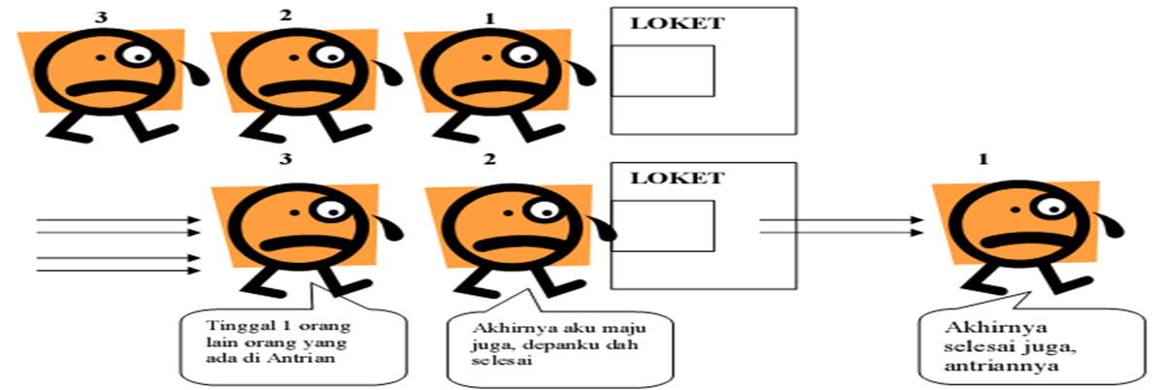

Slide 5

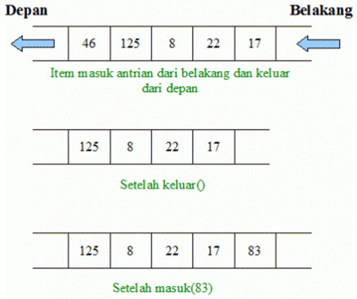

Slide 6

Deklarasi
Inisialisasi
Cek kosong
Cek penuh
Penambahan
Pengambilan
Pengaksesan

Slide 7

Proses yang harus dilakukan pertama kali adalah deklarasi/menyiapkan tempat.
Langkah yang harus dilakukan adalah :
    Deklarasi class
    Deklarasi struktur data (menggunakan array atau linked list)
    Deklarasi pointer front dan rear
    Deklarasi variabel size untuk menyimpan besar array.
    Deklarasi variabel jumlah untuk mengetahui banyak item yang disimpan pada queue.

Slide 8

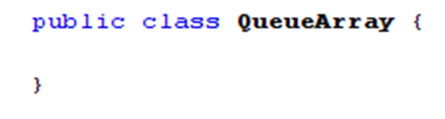
Pembuatan class
contoh :
2. Pembuatan variabel front dan rear:
int front, rear;
Pembuatan variabel size :
int array_size;
    (mendeklarasikan variabel bernama array_size dengan tipe integer)
4. Pembuatan variabel Array :
int antrian[];(deklarasi variabel array bernama antrian)
Pembuatan variabel jumlah:
int jumlah_item;

Slide 9

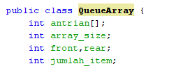

Slide 10

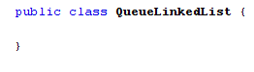
Pembuatan class queue
contoh :
2. Pembuatan class Node
3. Pembuatan variabel head, tail, front dan rear bertipe Node. Ketiga variabel ini dideklarasikan pada class queue
Node head,tail,front, rear;

Slide 11

Merupakan proses pemberian nilai awal.
Pada Array :
  Pembentukan obyek array beserta ukurannya.
  antrian= new int[10];
  (pembentukan obyek array yang memiliki 10 elemen, dan alamat obyek akan disimpan pada variabel bernama antrian)
  Pemberian nilai awal pada variabel front=0 dan belakang=-1.
  front = 0;
  rear=-1;

Slide 12

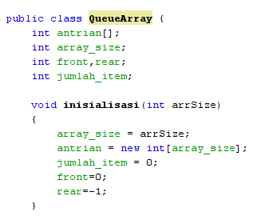

Slide 13

Pada Linked List:
Proses inisialisasi dilakukan dengan memberikan nilai awal pada variabel head, tail front dan rear dengan nilai null.
  head = tail = front=rear= null;

Slide 14

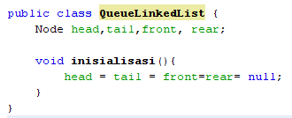

Slide 15

Operasi yang digunakan untuk mengecek kondisi queue dalam keadaan kosong.
Pada array : menggunakan pengecekan pada variabel jumlah_item.
  Jika nilainya = 0 berarti queue dalam kondisi kosong.
Pada linked list : dapat menggunakan pengecekan front atau rear jika nilainya null berarti queue kosong.
Operasi ini harus dapat mengembalikan nilai true jika queue kosong dan false jika sebaliknya.

Slide 16

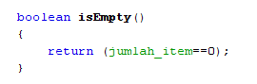

Slide 17

Operasi yang hanya dapat diterapkan pada queue yang menggunakan array.
Operasi ini digunakan untuk mengecek kondisi queue dalam keadaan penuh.
Caranya : melihat nilai pada variabel jumlah item. Jika nilainya = size - 1 (dimana size adalah ukuran array) maka dapat diindikasikan queue dalam kondisi penuh.
Operasi ini harus dapat mengembalikan nilai true jika queue penuh dan false jika sebaliknya.

Slide 18

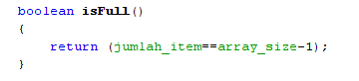

Slide 19



